Slide 1


Криворізька загальноосвітня школа I-III ступенів №103
п р е д с т а в л я є:

Slide 2



Slide 3



Slide 4



Slide 5

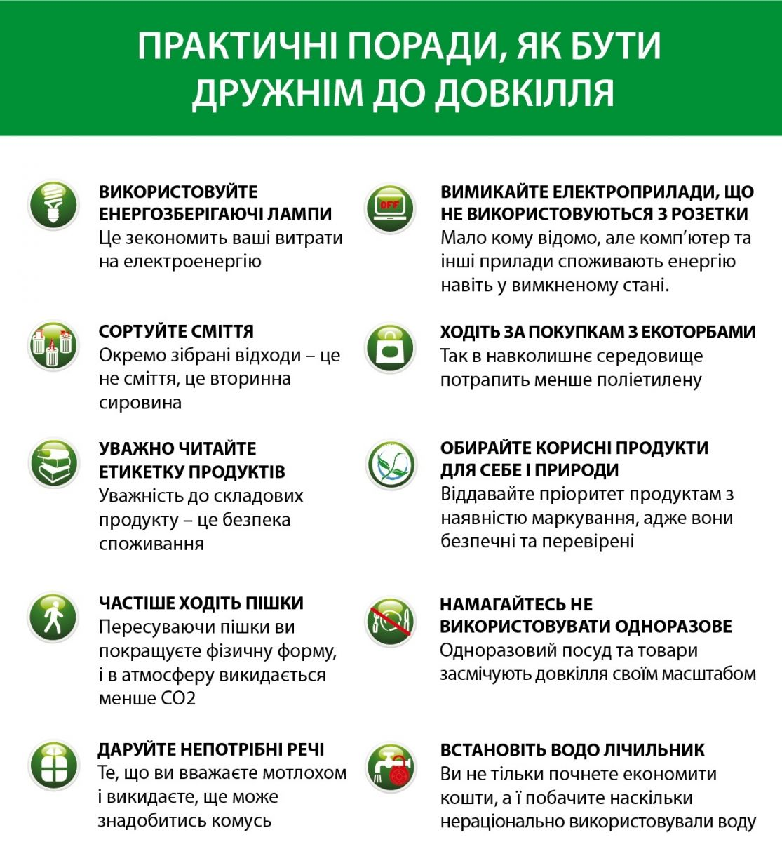


Slide 6

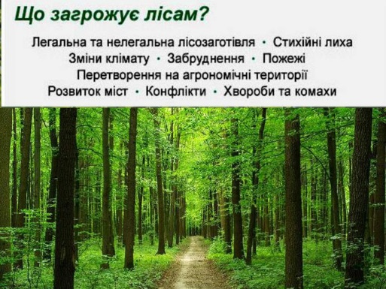

Slide 7
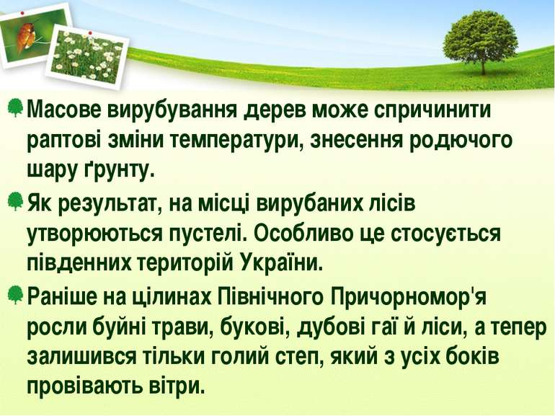

Slide 8
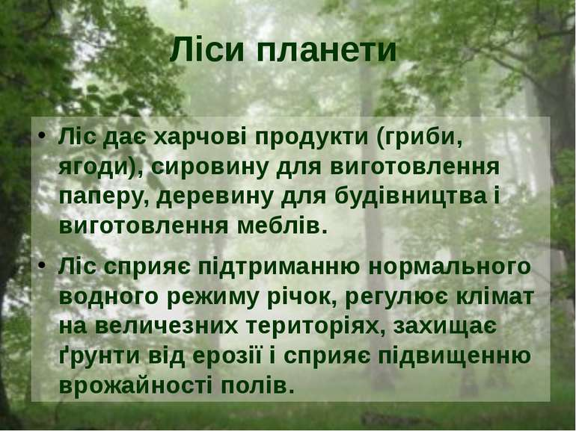

Slide 9
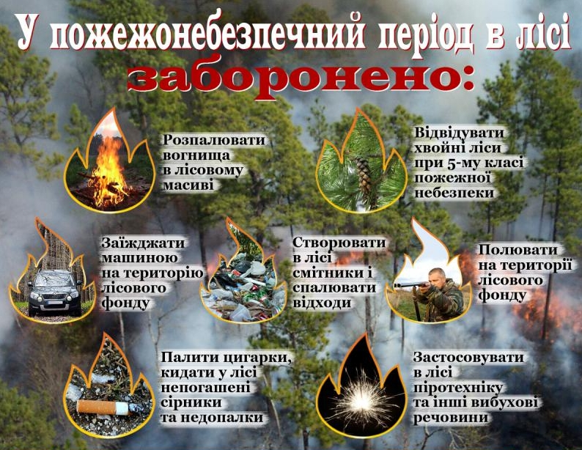

Slide 10


Slide 11



Slide 12


Slide 13


Slide 14

Дякуємо за перегляд!

